Slide 1

Nâng cấp Hiệp định VKFTA
đáp ứng yêu cầu của bối cảnh mới
PGS.TS Đào Ngọc Tiến
Email: dntien@ftu.edu.vn
Hà Nội, 10/2024

Slide 2

Nội dung
1
Tầm nhìn và bối cảnh mới trong quan hệ hợp tác Việt Nam - Hàn Quốc
2
Triển vọng hợp tác trong một số lĩnh vực
3

Slide 3
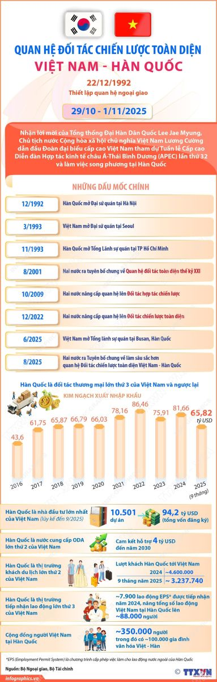
Tầm nhìn mới
1.
Kim ngạch thương mại song phương đạt 150 tỷ USD vào năm 2030 theo hướng cân bằng, bền vững
Ưu tiên triển khai lĩnh vực như xây dựng khu công nghiệp chuyên môn dựa trên công nghệ cao, công nghiệp số như AI, bán dẫn, phát triển cơ sở hạ tầng, năng lượng tái tạo, đô thị thông minh, chuỗi giá trị toàn cầu
Triển khai nghiên cứu chung, đào tạo và trao đổi nguồn nhân lực trong các lĩnh vực công nghệ chiến lược như trí tuệ nhân tạo, bán dẫn, công nghệ sinh học, vật liệu và năng lượng
Tăng cường kết nối hệ sinh thái đổi mới sáng tạo và hệ sinh thái khởi nghiệp giữa hai nước
Mở rộng khả năng hợp tác trong lĩnh vực năng lượng tái tạo và nâng cao hiệu quả sử dụng năng lượng

Slide 4
Bối cảnh mới
1.
Tái cấu trúc Chuỗi cung ứng :
  Chiến lược "Trung Quốc + 1".
  Nhu cầu giảm rủi ro địa chính trị, tăng tính chống chịu của đầu tư.
Cách mạng Công nghiệp 4.0:
  Chuyển từ thương mại hàng hóa sang kinh tế số (AI và dữ liệu).
Cam kết Net Zero & ESG:
  Yêu cầu cấp bách về năng lượng sạch và giảm phát thải carbon.

Slide 5
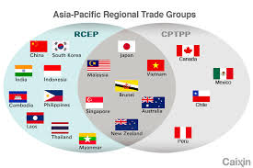
Thương mại hàng hóa: cân bằng và bền vững
2.1
Mở rộng tự do hóa thương mại: danh mục loại trừ và TQR
Triển khai hiệu quả cơ chế công nhận lẫn nhau trong TBT và SPS
Cơ chế cộng gộp song phương và tự chứng nhận xuất xứ
Đối tác thương mại → Đối tác chuỗi cung ứng

Slide 6
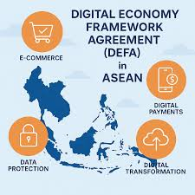
Thương mại số: ưu tiên tiếp nhận
2.2
Lĩnh vực công nghệ bán dẫn: nghiên cứu và đào tạo nguồn nhân lực
Mô hình đô thị thông minh
Ngành công nghiệp sáng tạo nội dung số

Slide 7

Đầu tư trực tiếp: Cơ chế ưu đãi đầu tư mới
2.3
Hỗ trợ dựa trên chi phí (Cost-based incentives): Cơ chế hỗ trợ trực tiếp cho chi phí R&D, chi phí đào tạo nhân lực, hoặc chi phí năng lượng xanh cho các dự án công nghệ cao
Bảo hộ Sở hữu Trí tuệ (IPR) nâng cao: Đsiết chặt các quy định thực thi quyền sở hữu trí tuệ
Tạo điều kiện thu hút chuyên gia và nguồn nhân lực chất lượng cao
Hợp tác công nghệ chiến lược và nguồn nhân lực

Slide 8

Chuyển đổi xanh: hướng tới Net zero 2050
2.4
Đầu tư năng lượng tái tạo của Hàn Quốc tại Việt Nam (Dự án LNG của SK Group tại Long An, dự án điện gió ngoài khơi...)
Thương mại Tín chỉ Carbon song phương (Điều 6 Thỏa thuận Paris): Cho phép hoán đổi tín chỉ carbon từ dự án rừng/năng lượng tại VN sang Hàn Quốc
Đối tác chuyển đổi năng lượng

Slide 9
Kết luận
3.
Quan hệ đối tác chiến lược toàn diện: phù hợp với tiềm năng hai quốc gia và bối cảnh quốc tế mới
Các lĩnh vực ưu tiên:
  Hợp tác chuỗi cung ứng
  Hợp tác công nghệ chiến lược và nguồn nhân lực
  Thương mại số
  Chuyển đổi năng lượng
Mô hình hợp tác mới trong khu vực Ấn Độ - Thái Bình Dương ?

Slide 10

THANK YOU!

